Slide 1
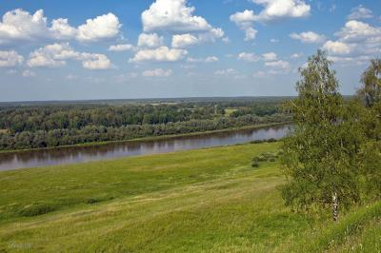
МБДОУ «Детский сад № 34
ИНТЕРАКТИВНЫЕ АВТОРСКИЕ ИГРЫ
«ЛЮБИ И ЗНАЙ РОДНОЙ СВОЙ КРАЙ»
Выполнили
Самойлова Елена Анатольевна – зам.зав по УВР
Маркова Галина Капитоновна – воспитатель высшей категории

Slide 2

СОДЕРЖАНИЕ
Знаешь ли ты свой город? Викторина с выбором правильного ответа.
Люби и знай свой родной город. Игра «Кто хочет стать миллионером».
Знатоки города Владимира. Классификация.
Гербы городов России. Игра «Парочки».
Геральдика. Интерактивное упражнение «Найди пару».
Гербы городов Владимирской области. Игра «Парочки».
Памятники города Владимира. Сортировка картинок.
Мой родной город. Сортировка картинок.
Достопримечательности города Владимира. Сортировка картинок.
Доскажи словечко. Кроссворд.
Гордость земли Владимирской. Пазл «Угадай-ка».
Известные спортсмены нашего города. Классификация.
Знаменитые спортсмены. Игра «Парочки».
Красная книга Владимирской области. Растительный мир. Игра «Парочки».
Красная книга Владимирской области. Животный мир. Пазл «Угадай-ка».
Красная книга Владимирской области. Растения. Интерактивное упражнение «Найди пару».
Красная книга Владимирской области. Классификация.
Красная книга Владимирской области. Птицы. Интерактивное упражнение «Ввод текста».
Красная книга Владимирской области. Млекопитающие. Интерактивное упражнение «Ввод текста».
Владимирская вышивка. Викторина с выбором правильного ответа.
Найди пару Владимирской вышивки. Игра «Парочки».

Slide 3

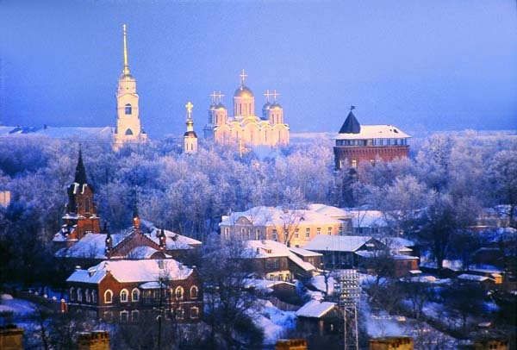



ЗНАЕШЬ ЛИ ТЫ СВОЙ ГОРОД?

Slide 4
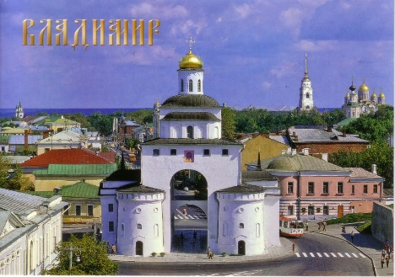
ЛЮБИ И ЗНАЙ СВОЙ РОДНОЙ ГОРОД

Slide 5
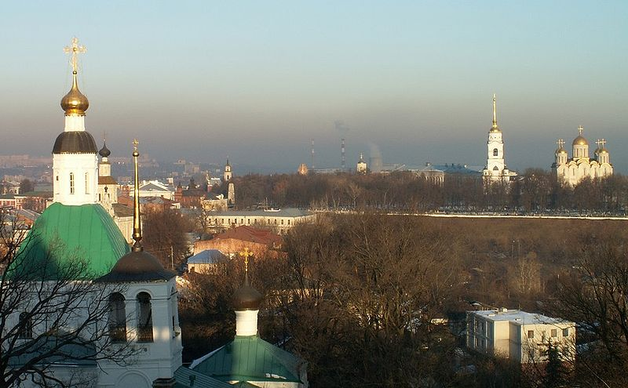
ЗНАТОКИ ГОРОДА ВЛАДИМИРА

Slide 6

ГЕРБЫ ГОРОДОВ РОССИИ

Slide 7

ГЕРАЛЬДИКА

Slide 8

ГЕРБЫ ГОРОДОВ
ВЛАДИМИРСКОЙ ОБЛАСТИ

Slide 9
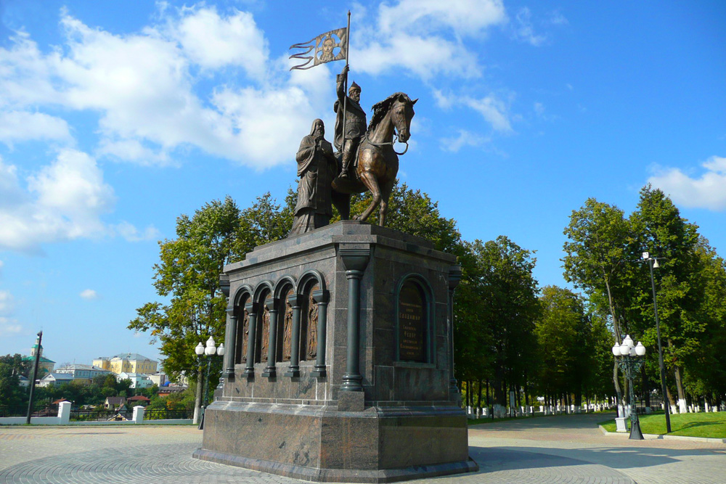
ПАМЯТНИКИ ГОРОДА ВЛАДИМИРА

Slide 10
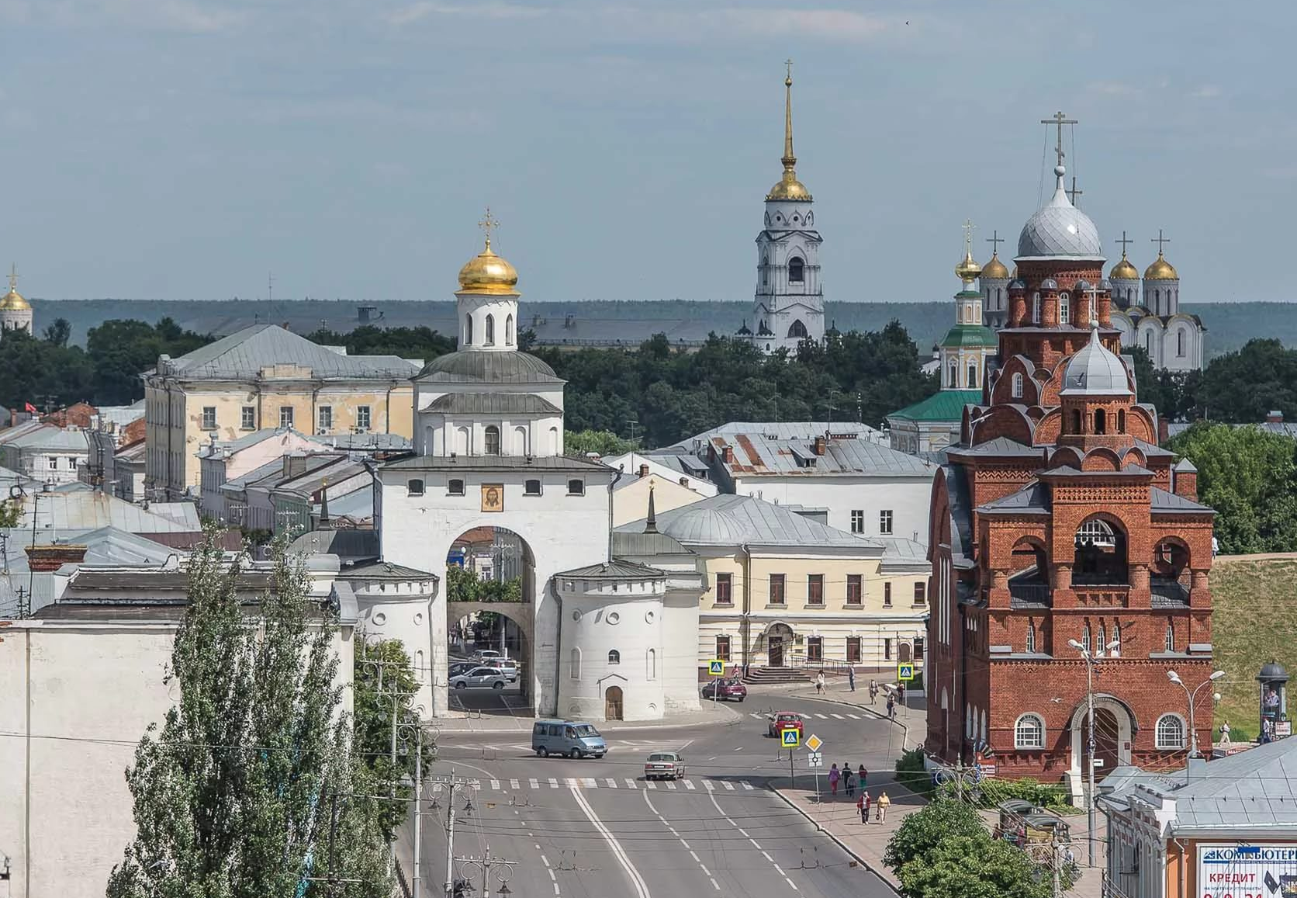
МОЙ РОДНОЙ ГОРОД

Slide 11
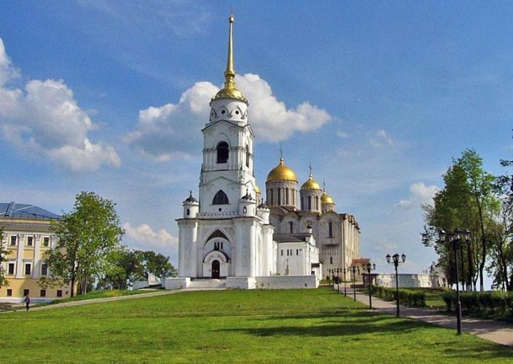
ДОСТОПРИМЕЧАТЕЛЬНОСТИ
ГОРОДА ВЛАДИМИРА

Slide 12
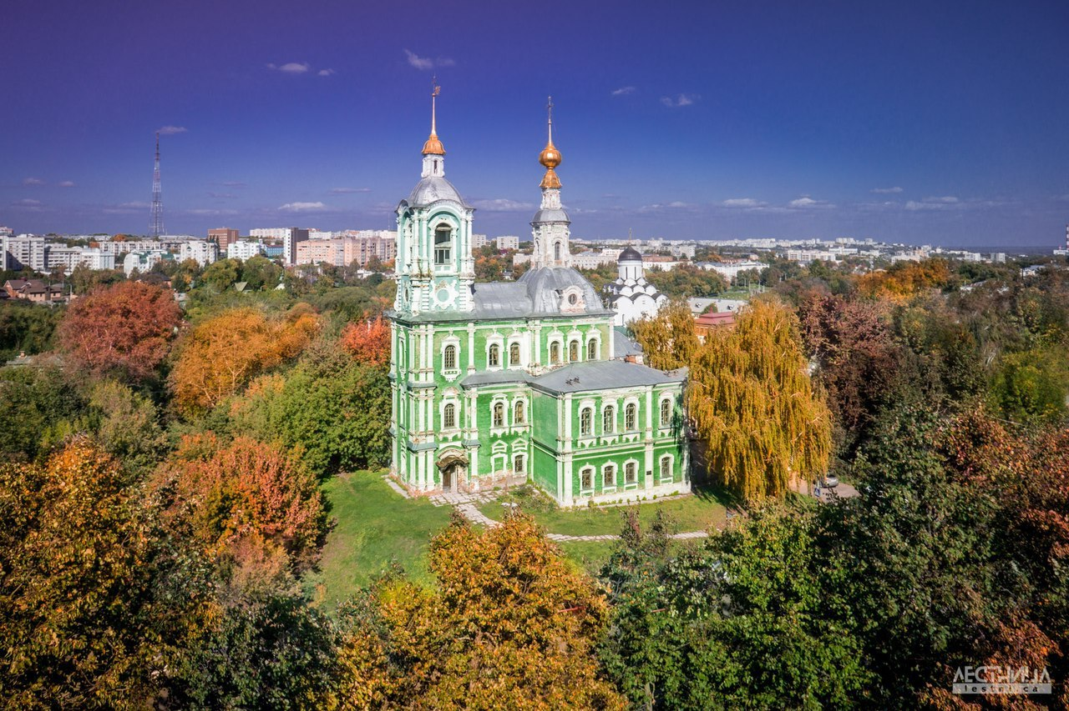
ДОСКАЖИ СЛОВЕЧКО

Slide 13
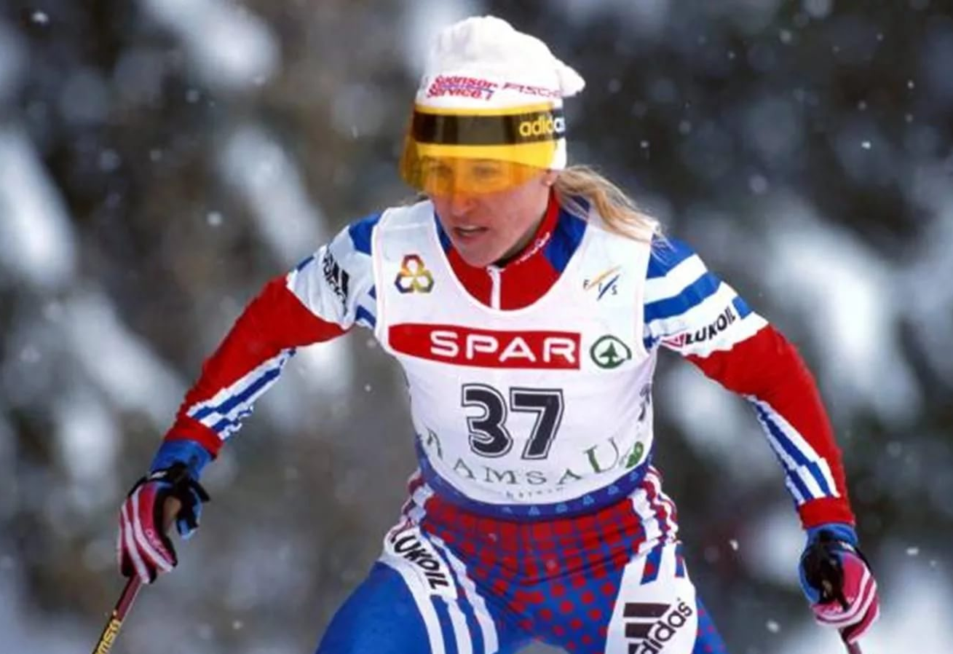
ГОРДОСТЬ ЗЕМЛИ ВЛАДИМИРСКОЙ

Slide 14
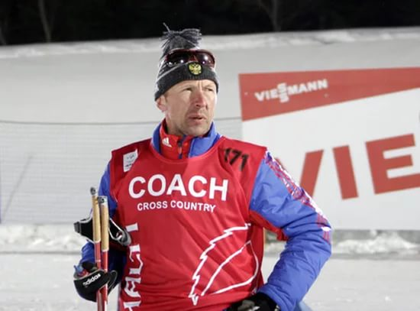
ИЗВЕСТНЫЕ СПОРТСМЕНЫ
НАШЕГО ГОРОДА

Slide 15
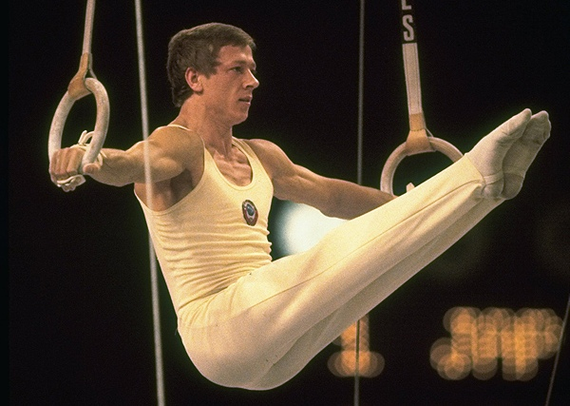
ЗНАМЕНИТЫЕ СПОРТСМЕНЫ

Slide 16
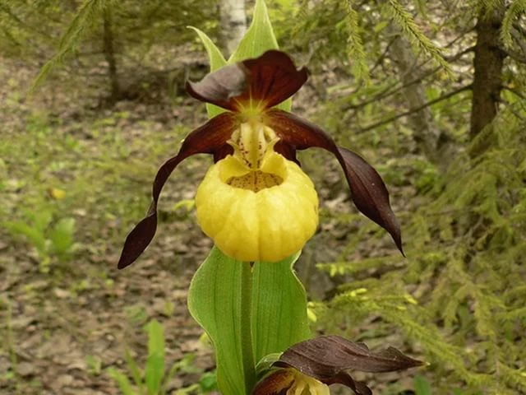
КРАСНАЯ КНИГА ВЛАДИМИРСКОЙ ОБЛАСТИ
РАСТИТЕЛЬНЫЙ МИР

Slide 17
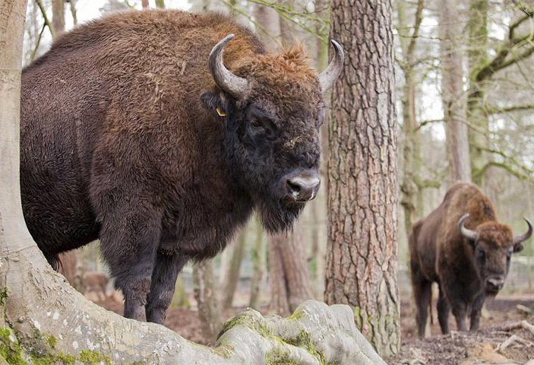
КРАСНАЯ КНИГА ВЛАДИМИРСКОЙ ОБЛАСТИ
ЖИВОТНЫЙ МИР

Slide 18
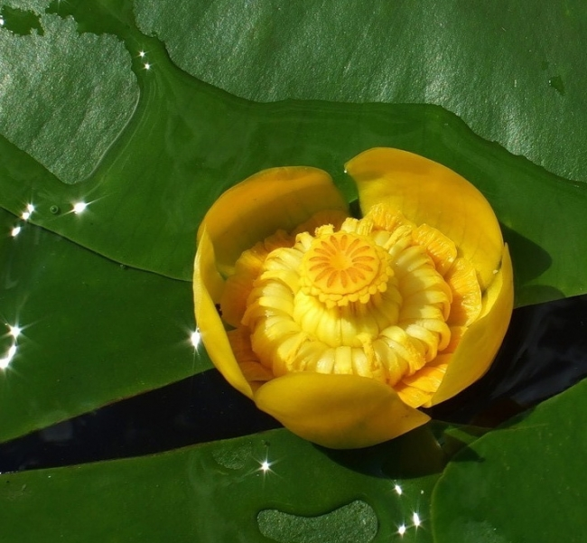
КРАСНАЯ КНИГА ВЛАДИМИРСКОЙ ОБЛАСТИ
РАСТЕНИЯ

Slide 19
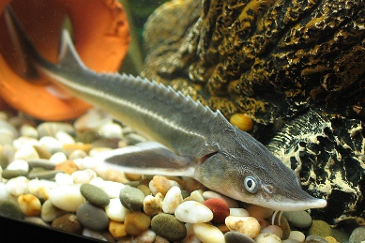
КРАСНАЯ КНИГА
ВЛАДИМИРСКОЙ ОБЛАСТИ

Slide 20
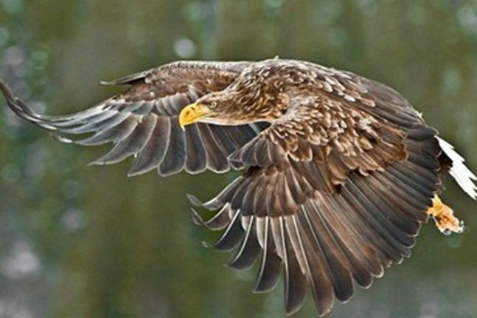
КРАСНАЯ КНИГА ВЛАДИМИРСКОЙ ОБЛАСТИ
ПТИЦЫ

Slide 21
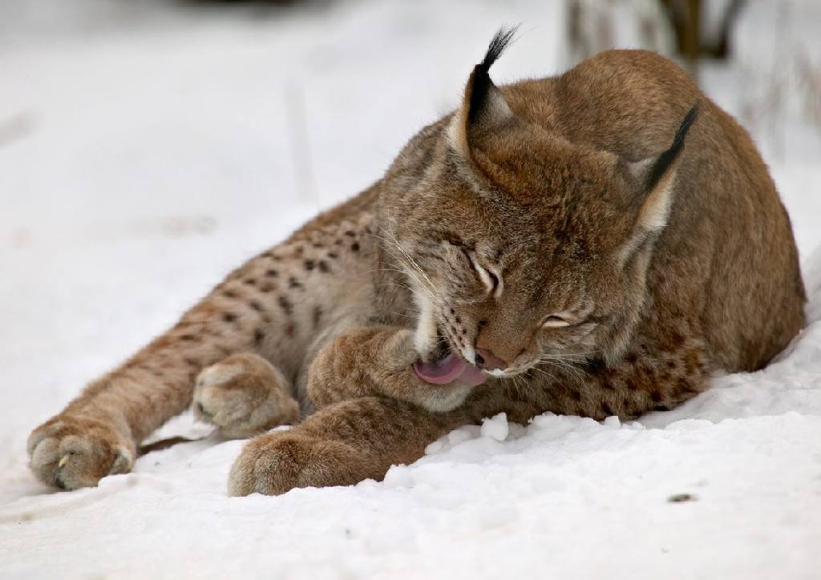
КРАСНАЯ КНИГА ВЛАДИМИРСКОЙ ОБЛАСТИ
МЛЕКОПИТАЮЩИЕ

Slide 22
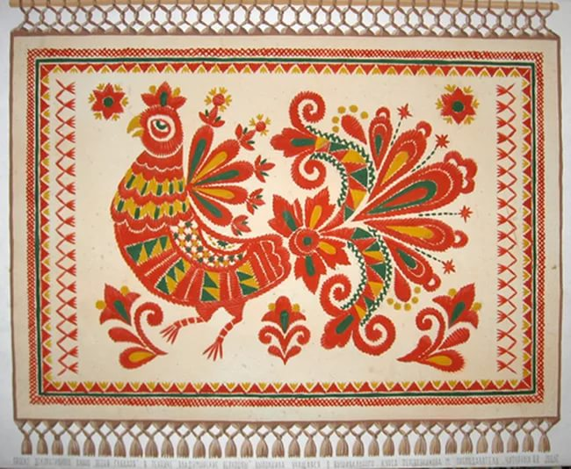
ВЛАДИМИРСКАЯ ВЫШИВКА

Slide 23
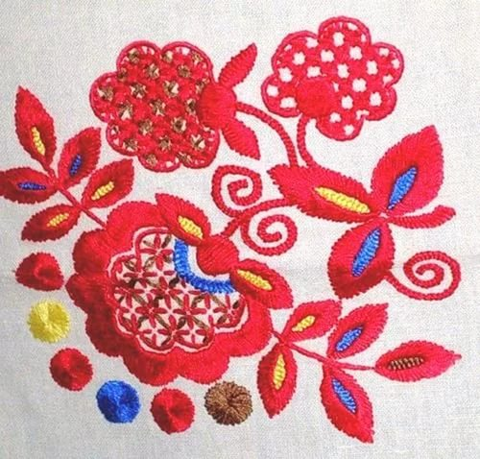
НАЙДИ ПАРУ
ВЛАДИМИРСКОЙ ВИШИВКИ

